Slide 1
De budgetlijn
Kiezen waar je je geld aan uitgeeft.

Slide 2
Een voorbeeld budgetlijn
Deze budgetlijn laat zien hoeveel belminuten en MB’s je met je bundel kunt gebruiken.
50
twee producten
één budget
hele budget uitgeven aan deze producten
40
belminuten
30
20
10
200
400
600
800
1000
MB’s

Slide 3
Zelf budgetlijn tekenen
Een snoepliefhebber heeft € 25 per maand te besteden aan snoep.
Hij houdt van dropjes, die € 1,25 per zakje kosten
en van chocolade, die € 2,50 per reep kost.
25
zakjes drop
Eerst de maximale hoeveelheden uitrekenen:
Wanneer hij zijn hele budget uitgeeft aan drop, kan hij 20 zakjes kopen
Wanneer hij zijn hele budget aan chocolade uitgeeft, kan hij 10 repen kopen
nu kunnen we de assen verdelen
en de berekende punten intekenen
daarna kunnen we de budgetlijn tekenen
20
15
10
5
2
4
6
8
10
chocolade

Slide 4
De budgetlijn in formule
Een snoepliefhebber heeft € 25 per maand te besteden aan snoep.
Hij houdt van dropjes, die € 1,25 per zakje kosten
en van chocolade, die € 2,50 per reep kost.
25
zakjes drop
20
Budget = (bedrag drop) + (bedrag choco)
Budget = (prijs x aantal) + (prijs x aantal)
15
€ 25 = (€ 1,25 x D) + (€ 2,50 x C)
10
25 = 1,25D + 2,5C
-1,25D = 2,5C - 25
5
D = -2C + 20
2
4
6
8
10
chocolade

Slide 5
Prijs van product verandert
Dan verandert de helling
VOORAF
Budget € 25 per maand.
Dropjes: € 1,25 per zakje
Chocolade: € 2,50 per reep
25
zakjes drop
20
Chocolade wordt duurder: € 5 per reep
15
Dropjes worden goedkoper: € 1 per zakje
10
5
2
4
6
8
10
chocolade

Slide 6
Budget verandert
Dan verschuift de lijn evenwijdig
VOORAF
Budget € 25 per maand.
Dropjes: € 1,25 per zakje
Chocolade: € 2,50 per reep
25
zakjes drop
20
Het budget wordt € 20 per maand
15
10
5
2
4
6
8
10
chocolade

Slide 7
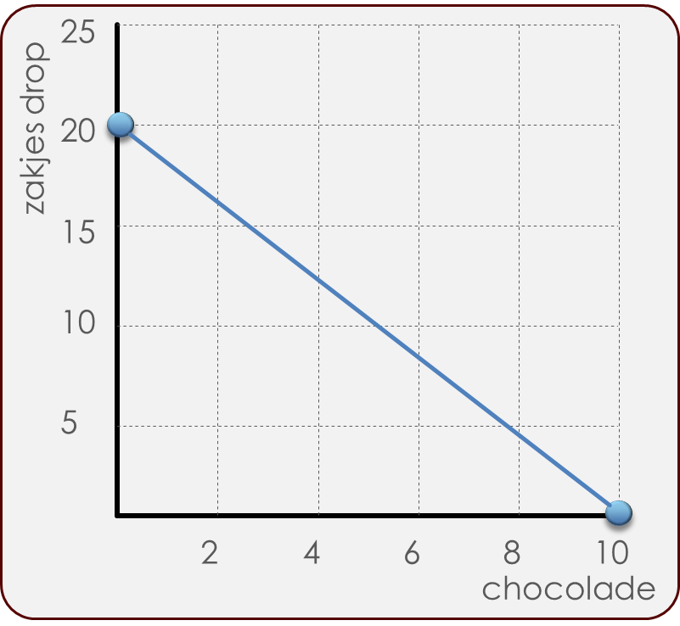
Opofferingkosten
Hoeveel eenheden van product 2 kun je niet meer kopen als je één extra product 1 koopt?
Opofferingskosten drop: Hoeveel repen chocolade kun je niet meer kopen als je 1 extra zakje drop koopt?
voor 1 extra zakje drop moet je een halve reep chocolade opofferen $\left(\frac{€ 1,25}{€ 2,50}\right)$
Opofferingskosten chocolade:
Hoeveel zakjes drop kun je niet meer kopen als je 1 extra reep chocolade koopt?
voor 1 extra reep chocolade moet je twee zakjes drop opofferen $\left(\frac{€ 2,50}{€ 1,25}\right)$

Slide 8
Je krijgt een budget van € 180,-
Een pizza kost gemiddeld € 15,-
Een boek kost gemiddeld € 11,25
Je geeft je hele budget uit aan boeken en pizza’s.
Teken de budgetlijn (boeken op de y-as)
Stel de budgetfunctie op
Bereken de opofferingskosten van een pizza
boeken
pizza’s

Slide 9
Uitwerking opdracht
Je krijgt een budget van € 180,-
Een pizza kost gemiddeld € 15,-
Een boek kost gemiddeld € 11,25
Je geeft je hele budget uit aan boeken en pizza’s.
20
boeken
1. Teken de budgetlijn.
16
Hele budget aan boeken: 16 stuks
Hele budget aan pizza’s: 12 stuks
We kunnen nu de budgetlijn tekenen
12
8
4
4
8
12
16
20
pizza’s

Slide 10
Uitwerking opdracht
Je krijgt een budget van € 180,-
Een pizza kost gemiddeld € 15,-
Een boek kost gemiddeld € 11,25
Je geeft je hele budget uit aan boeken en pizza’s.
20
boeken
2. Stel de budgetfunctie op.
16
Budget = (bedrag boeken) +(bedrag pizza’s)
180 = (€ 11,25 × B) + (€ 15 × P)
-11,25B = 15P – 180
B = -1,33P + 16
12
8
4
4
8
12
16
20
pizza’s

Slide 11
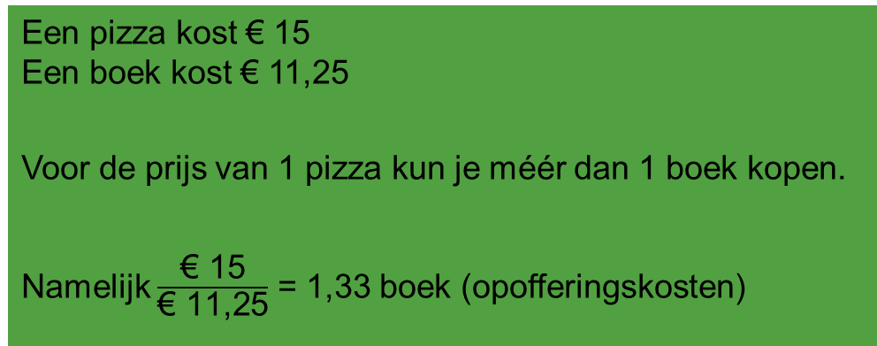
Uitwerking opdracht
Je krijgt een budget van € 180,-
Een pizza kost gemiddeld € 15,-
Een boek kost gemiddeld € 11,25
Je geeft je hele budget uit aan boeken en pizza’s.
20
boeken
16
3. Bereken de opofferingskosten van een pizza.
Een pizza kost € 15 Een boek kost € 11,25
Voor de prijs van 1 pizza kun je méér dan 1 boek kopen.
Namelijk $\frac{\text{€ 15}}{\text{€ 11,25}}$ = 1,33 boek (opofferingskosten)
12
8
4
4
8
12
16
20
pizza’s

